Slide 1
ZAŠTITA ŠUMA I VODA 6.A

Slide 2
Zaštita šuma
Šume: C grupa Ivan, Viktoria, Beata
Umjesto papirnatih maramica možemo koristiti pamučne maramice (stvorene sječom šuma)
Ne bacati poluprazne bilježnice, ponovno ih upotrijebiti (stvorene sječom šuma)
Zaštiti što više šumskih područja u kojima obitavaju životinje
Treba što više reciklirati
Šume se moraju obnavljati (poštovati)
Koristiti obnovljive izvore energije
Šume su nam jako važne zbog kisika (20%)
Zaključak da nema prirode ne bi bilo ni nas

Slide 3
Zaštita okoliša
Grupa: A Nika, Irma, Filip, Luka
Tvornice; štetni plinovi ; otpad
Manje trošiti vodu i manje trošiti struju
Eksplozivne naprave; kemijski otpad
Teški metal
Obnovljivi izvori energije stalno su prisutni i njih ne možemo potrošiti-oni se stalno obnavljaju
ZAKLJUČAK:
Više paziti misliti na okoliš i zdravlje ljudi
Odgajati djecu: štediti struju, voDU U KUĆANSTVU
Zagađenjem šuma i voda štetimo svojem zdravlju ponestaje kisika.
Manje plastike, više platnenih vrećica
Tvornice ugraditi filtere
Recikliranje i odvajanje otpada
Otpad je svaka tvar ili predmet koju posjednik odbacuje, namjerava ili mora odbaciti

Slide 4
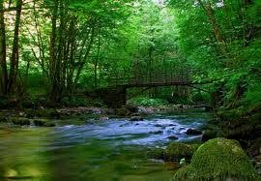
Zaštita voda
Avina Hodža, Bijonsa Bajramov
Voda je važna za život
Voda je rasprostranjena svugdje
Vodu čuvamo tako da je ne puštamo da stalno teče.
Svatko od nas treba čuvati vodu
Klimatske promjene utječu na vodu npr. kiša, snijeg itd.
Ljudi uništavaju izvore vode zbog gradnje stambenih objekata

Slide 5
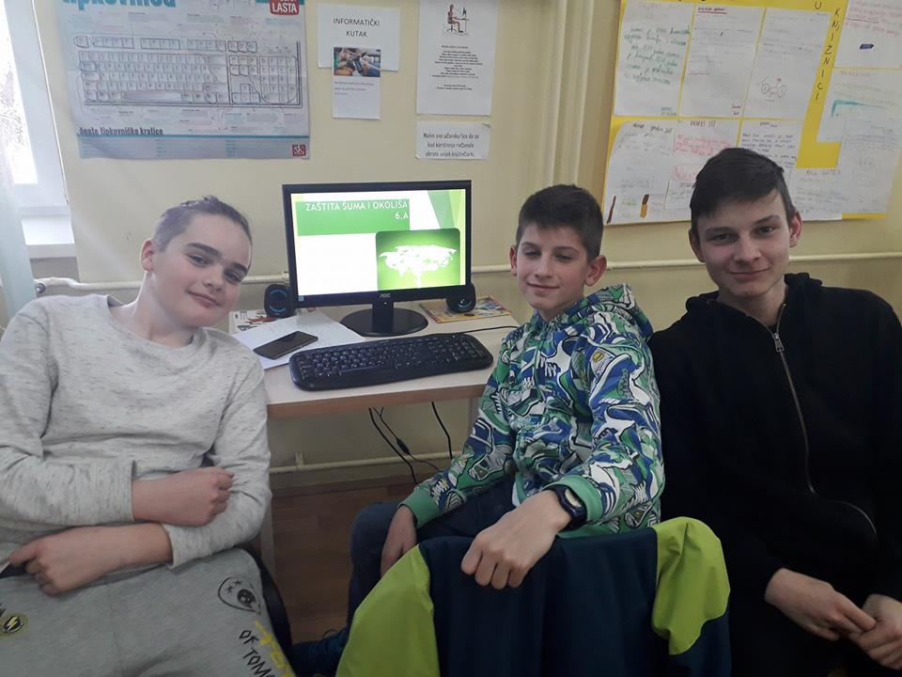
IZRADILI
Adnan Pervić
Mišo Janjić
Antonio Čadžić

